Slide 1
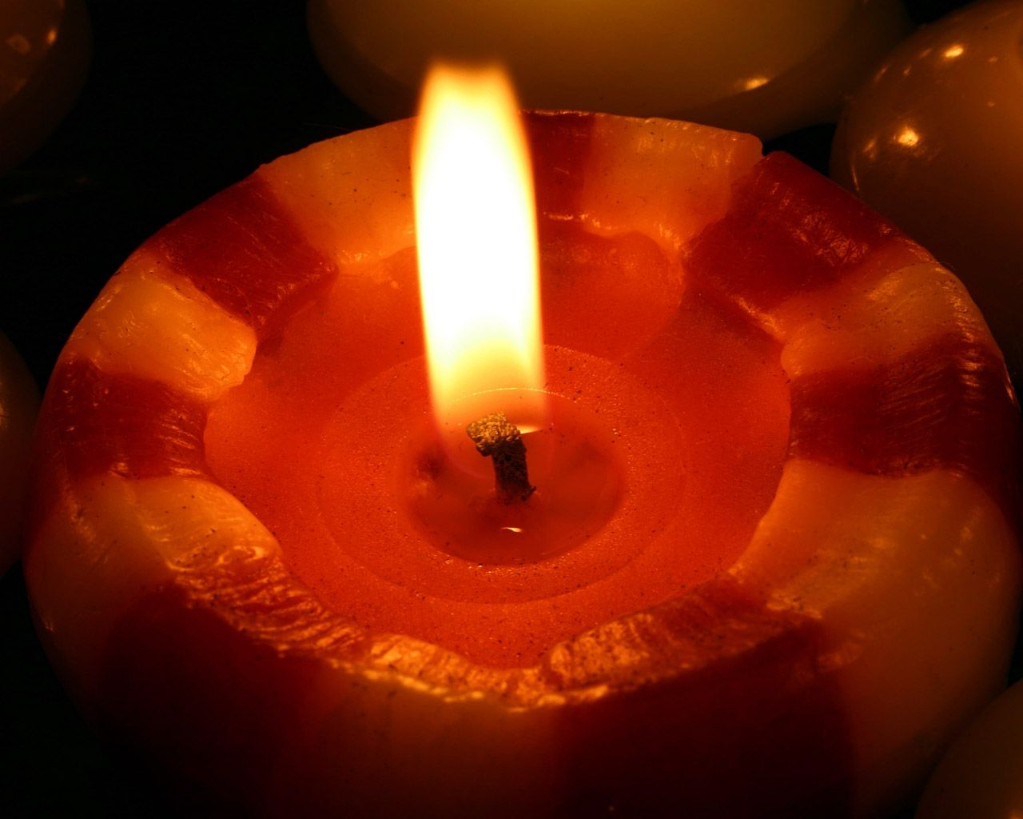

vous parle
Une bougie

Slide 2
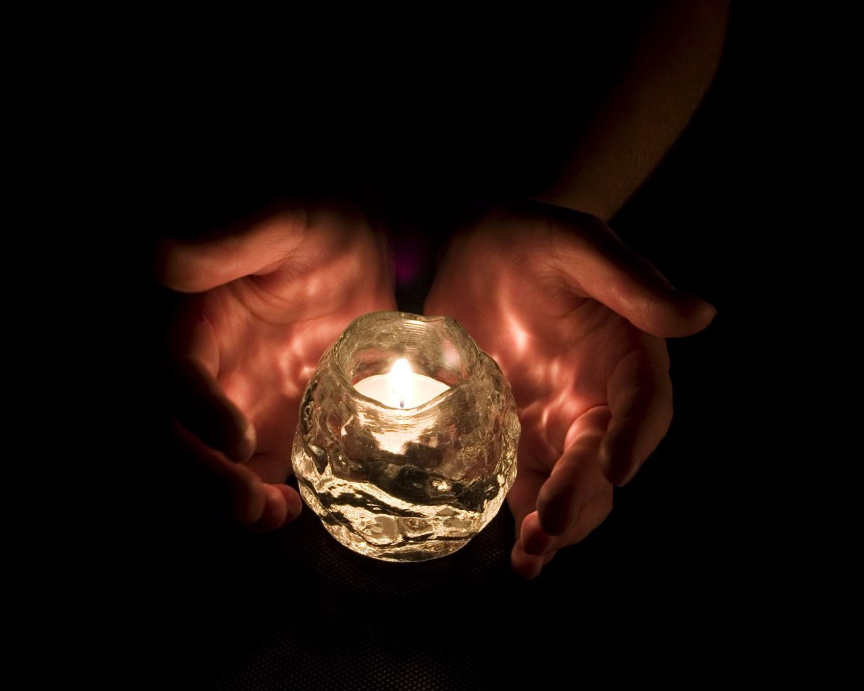
Vous m’avez allumée et vous me regardez, rêveur.
Vous êtes peut-être heureux de m’avoir. Moi, en tout cas, je me réjouis d’être allumée.
Si je ne brûlais pas, je serais comme les autres, dans une boîte, où je n’ai pas de signification.

Slide 3
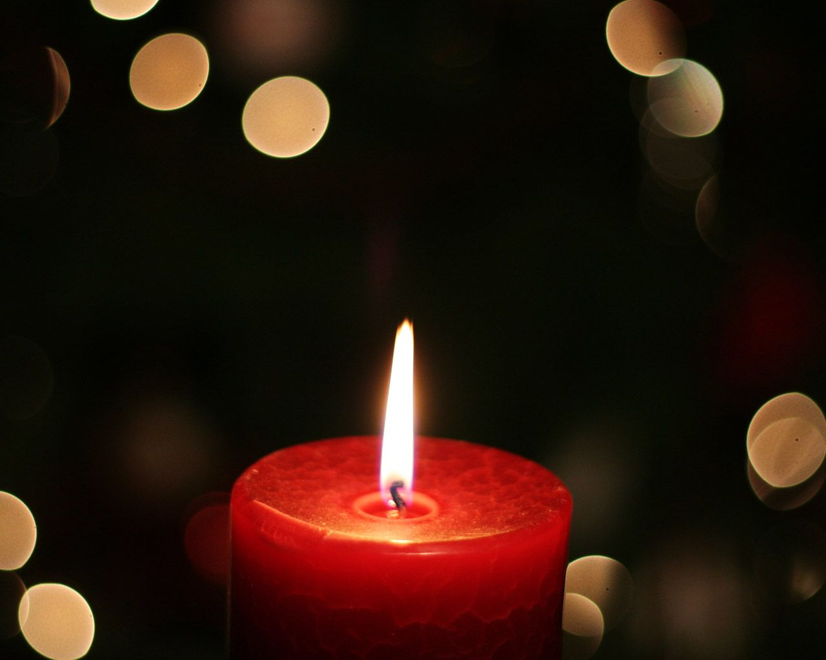
Ma raison d’être, je l’ai seulement lorsque je suis allumée, car alors j’existe.
Bien sûr, depuis que je suis allumée, j’ai rapetissé et bientôt je ne serai plus qu’une pâle lueur.
Mais il en est ainsi : ou bien je reste entière, rangée dans une boîte et, dans ce cas, je ne sais pas vraiment ce que je fais sur terre... ou bien je répands lumière et rêveries, et alors je sais pourquoi je suis là, pourquoi j’existe.

Slide 4
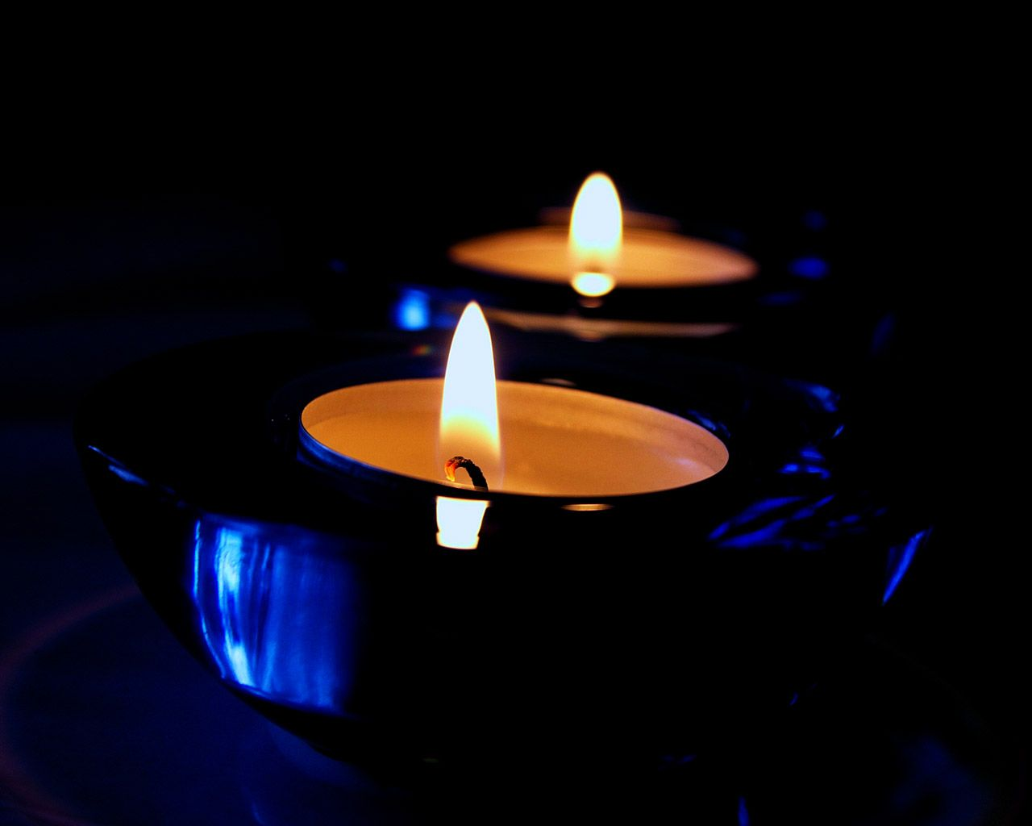
Pour cela, je dois donner quelque chose de moi, me donner moi-même. C’est mieux que d’être dans une boîte en carton.
« Il en est de même pour vous. »

Slide 5
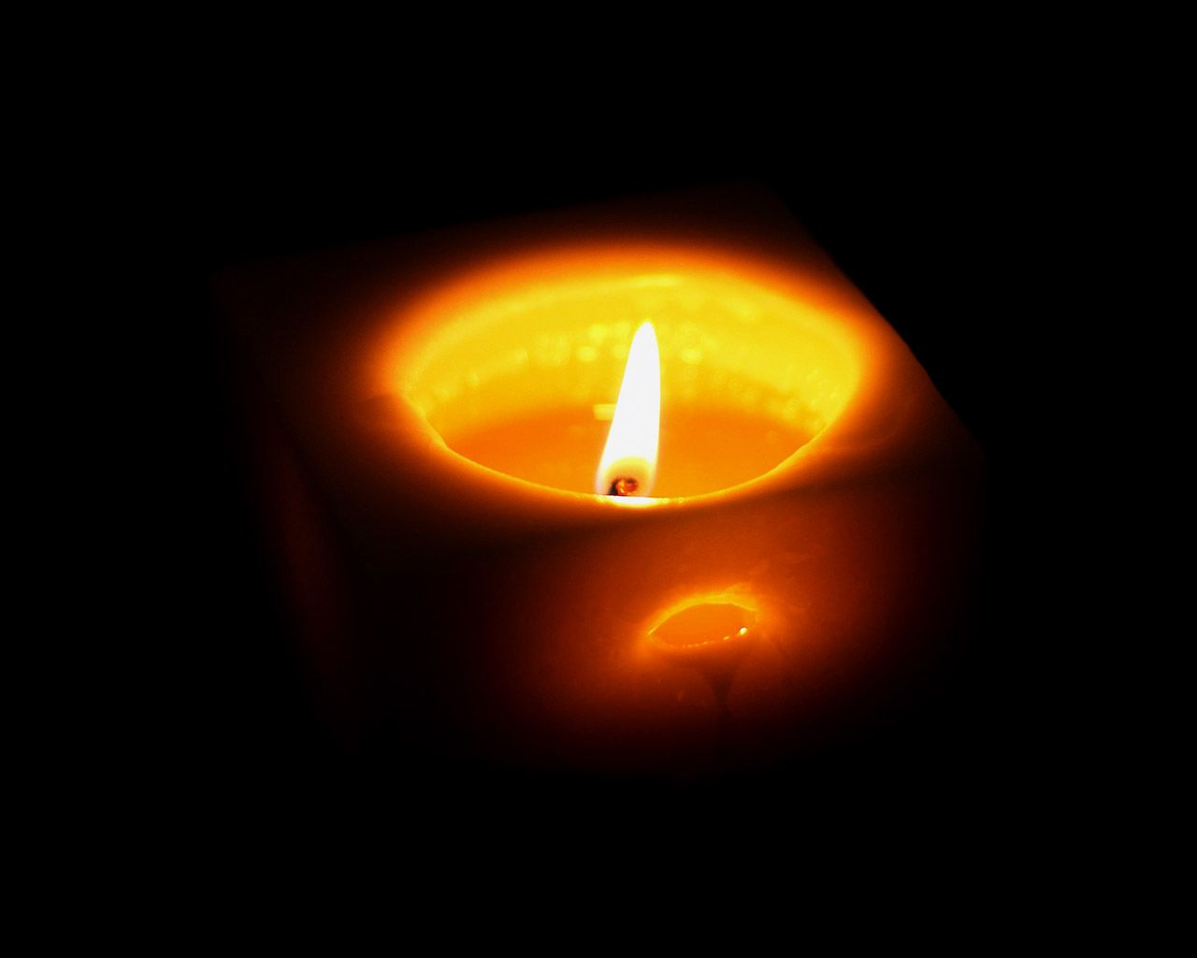
Ou bien vous vivez pour vous, vous ne perdez rien, mais aussi, vous ne savez pas au juste pourquoi... ou bien, vous donnez lumière et chaleur, alors les gens se réjouissent de votre présence.
Vous n’êtes pas pour rien sur terre mais vous devez aussi donner quelque chose de vous. N’ayez pas peur si, ce faisant, vous devenez plus petit, c’est seulement de l’extérieur...

Slide 6
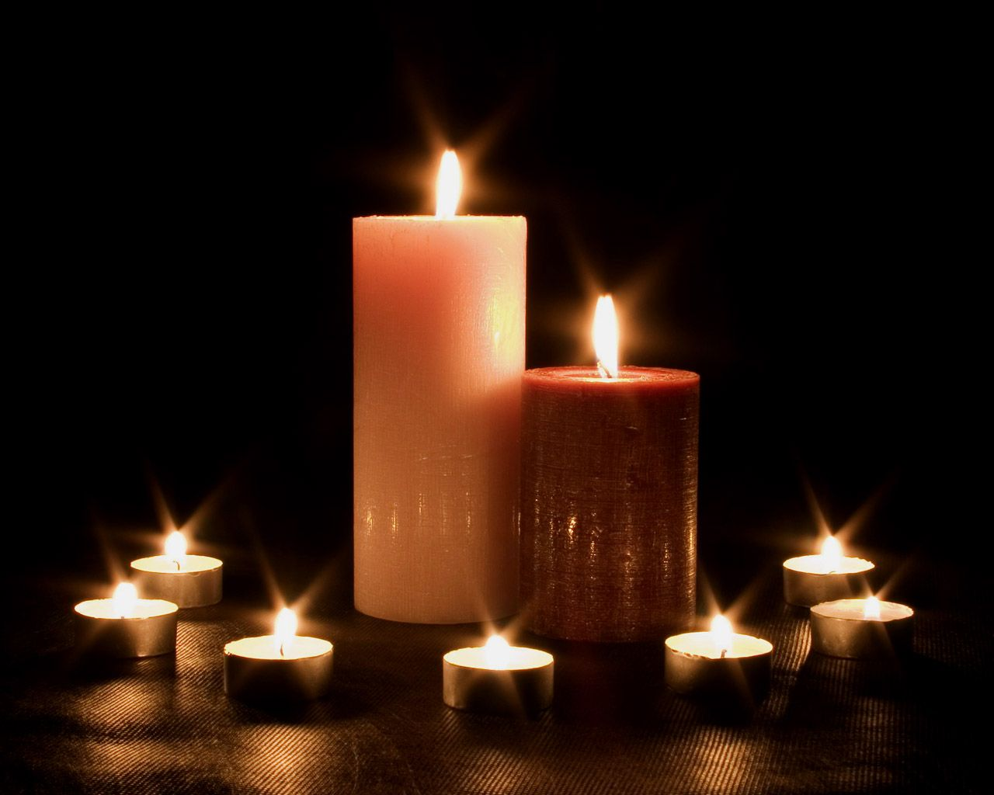
Je suis une bougie unique. Lorsque je suis allumée, la lumière et la chaleur qui se dégagent de moi ne sont pas fortes mais,
par contre, avec d’autres bougies, toutes ensemble, grande devient notre clarté et forte est notre chaleur.

Slide 7
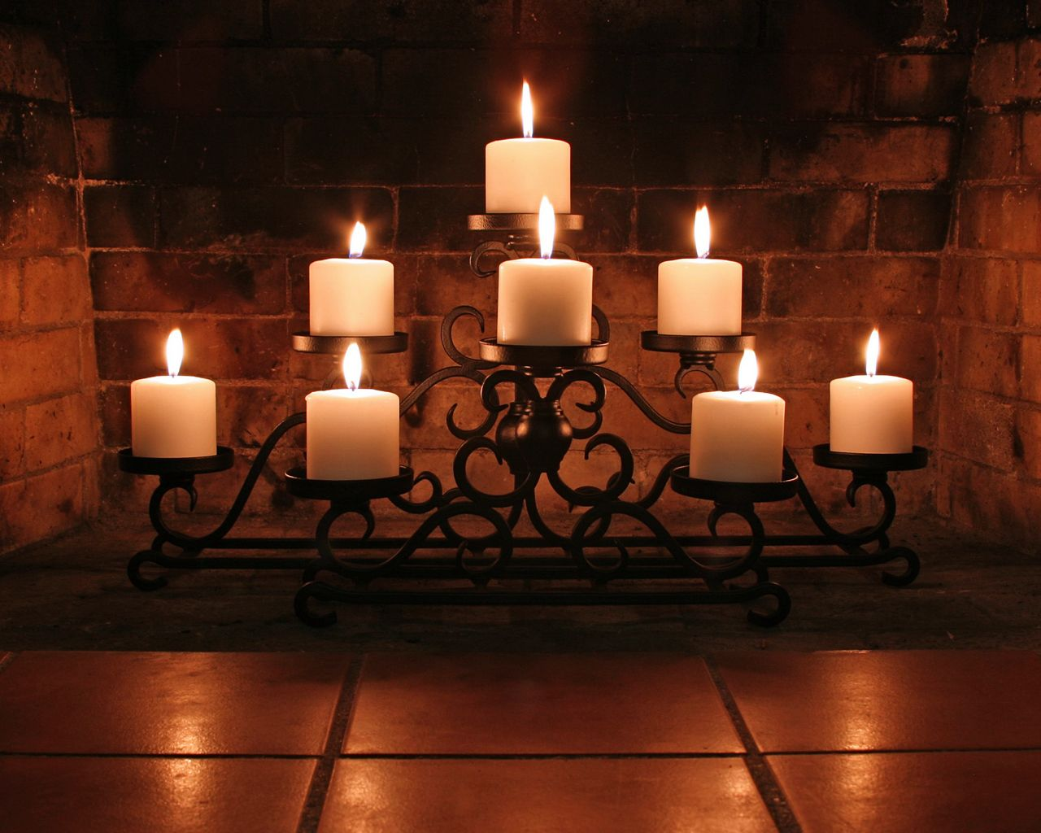
« Il en est de même pour vous. »
La lumière que vous donnez n’est pas grand-chose, mais, avec celle des autres, c’est énorme.

Slide 8
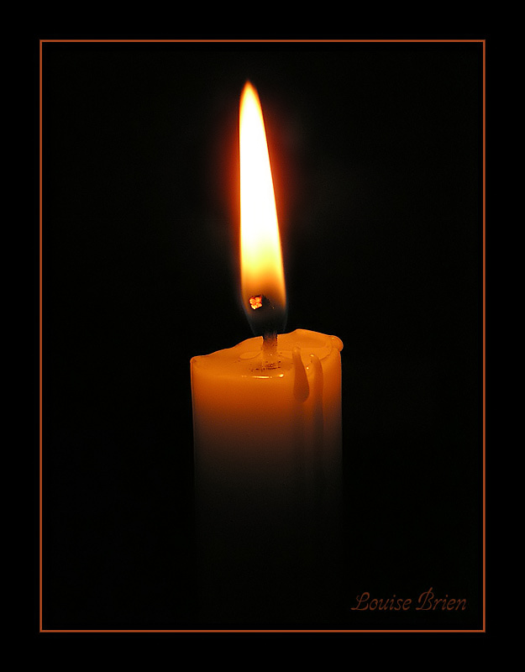
Il y a parfois des pannes de courant à la maison, il fait noir d’un seul coup.
Alors tout le monde pense : « Vite, une bougie », et l’obscurité est ainsi vaincue grâce à une seule flamme.

Slide 9
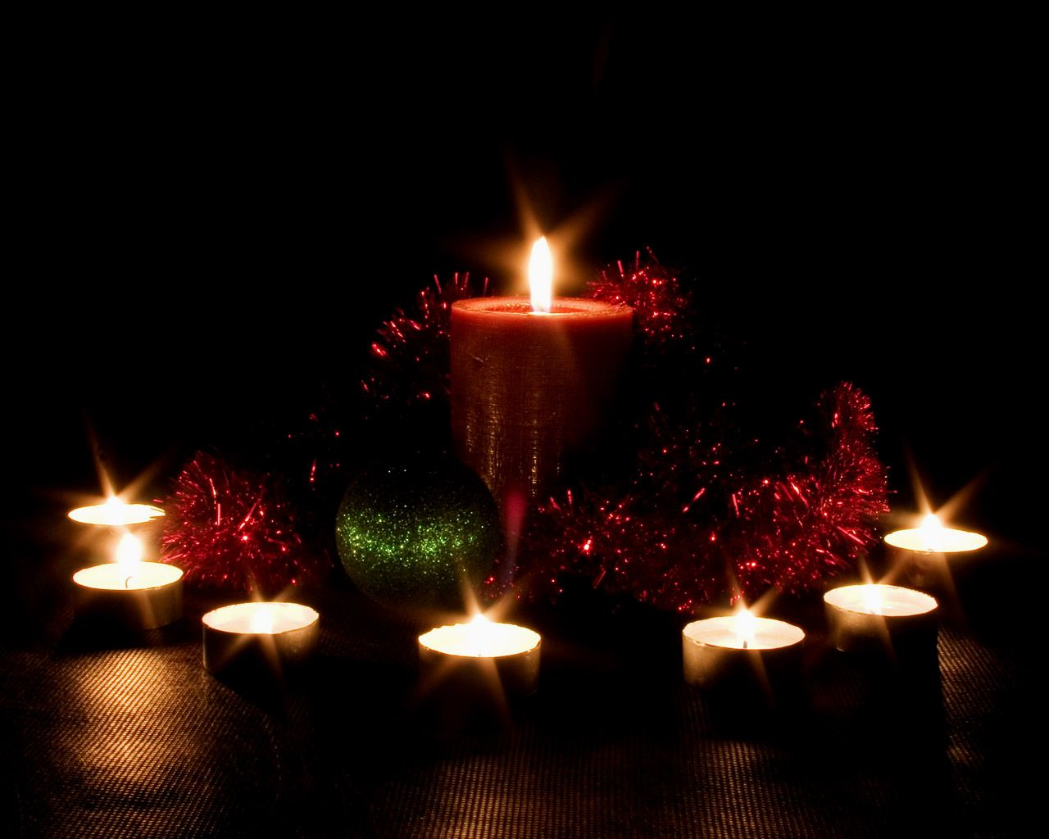
« Il en est de même pour vous. »
Tout n’est pas idéal dans ce monde. Beaucoup se plaignent, certains n’arrêtent pas de se lamenter.

Slide 10
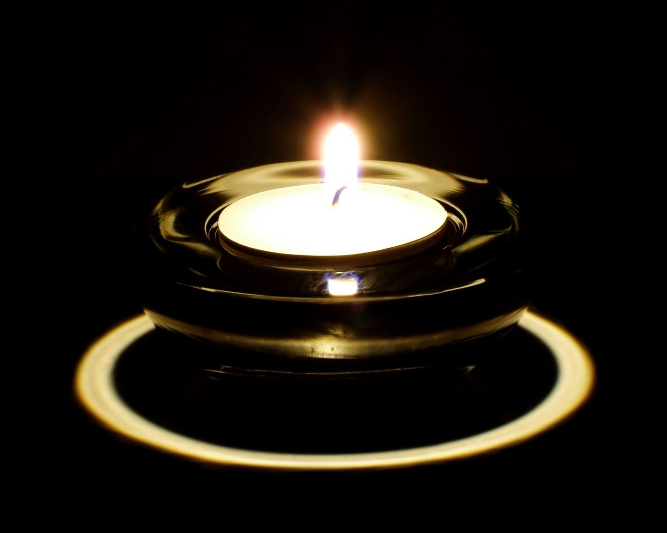
Alors, n’oubliez pas qu’une seule flamme est encore plus que l’obscurité.
Prenez courage et n’attendez pas les autres. Soyez allumés et brûlez.

Slide 11
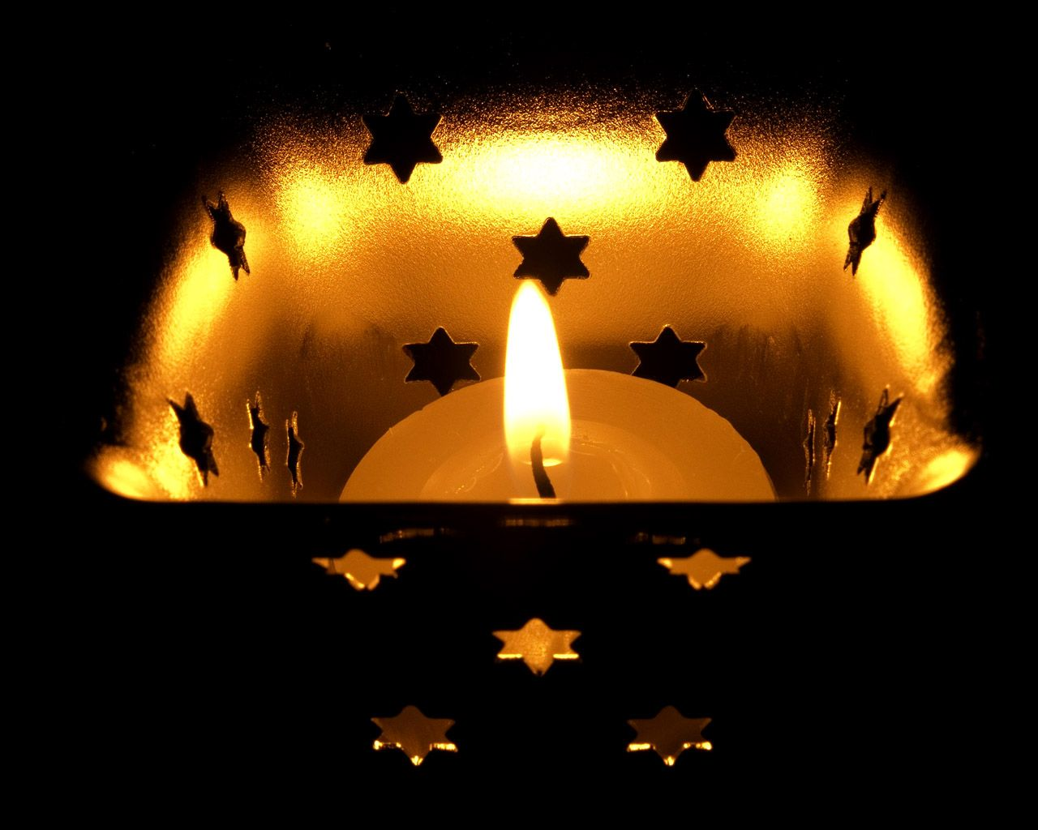
Et si vous avez des doutes, alors prenez une bougie et allumez-la.
Regardez cette flamme et comprenez .

Slide 12
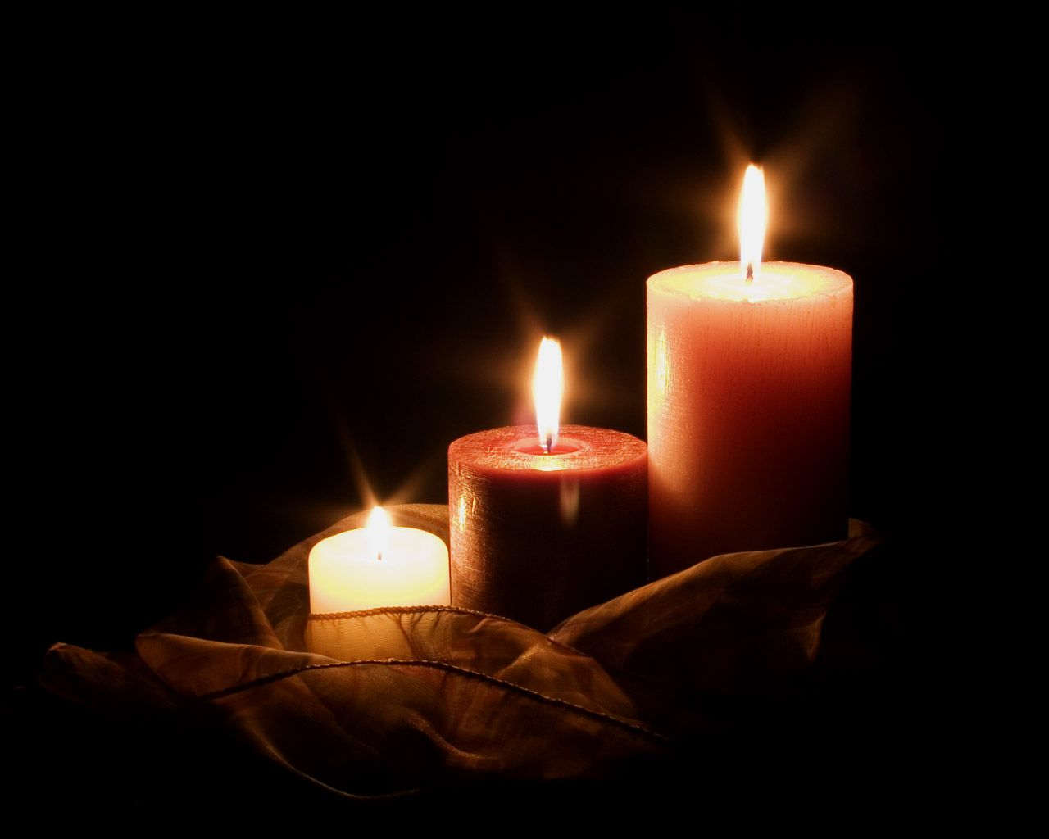
Musique : Les ailes de lumière Michel Pépé
Musique :
www.michelpepe.com
Réalisation : Jocelyne Veer
veerjo@videotron.ca

